Slide 1
第一章 线性规划的数学模型
和基本性质
线性规划（Linear programming,简称LP）是运筹学中研究较早、发展较快、应用广泛、方法较成熟的一个重要分支，它是辅助人们进行科学管理的一种数学方法，研究线性约束条件下线性目标函数的极值问题的数学理论和方法。英文缩写LP。它是运筹学的一个重要分支，广泛应用于军事作战、经济分析、经营管理和工程技术等方面。为合理地利用有限的人力、物力、财力等资源作出最优决策，提供科学的依据。

Slide 2
例 美佳公司计划制造I、II两种产品，下表给出了单位产品所需资源及单位产品利润。
解：
1.决策变量：设产品I、II的产量
分别为 x₁、x₂
2.目标函数：设总利润为z，则有：
max z = 2 x₁ + x₂
3.约束条件：
5 x₂ ≤ 15
6 x₁+ 2 x₂ ≤ 24
x₁+ x₂ ≤ 5
x₁， x₂ ≥0
问：应如何安排生产计划，才能使总利润最大？
s.t.

Slide 3
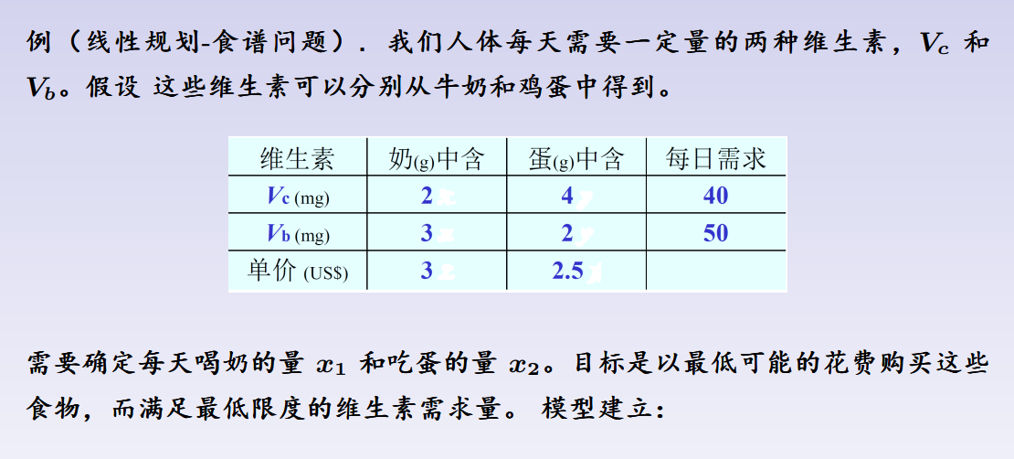
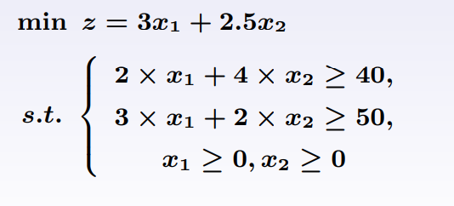

Slide 4
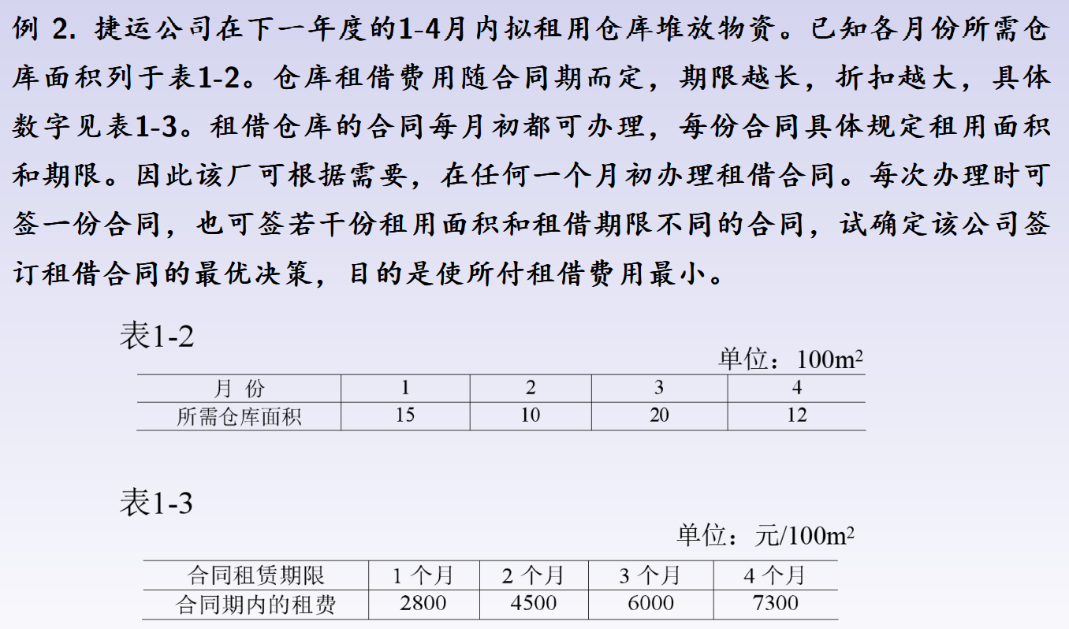

Slide 5
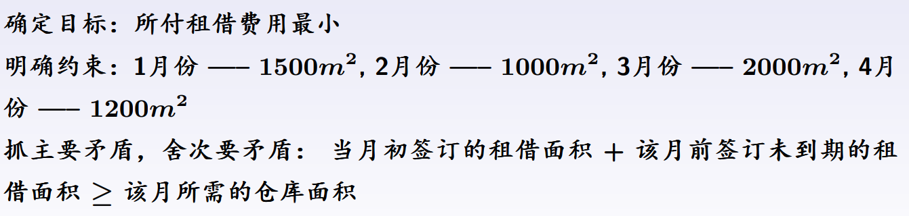
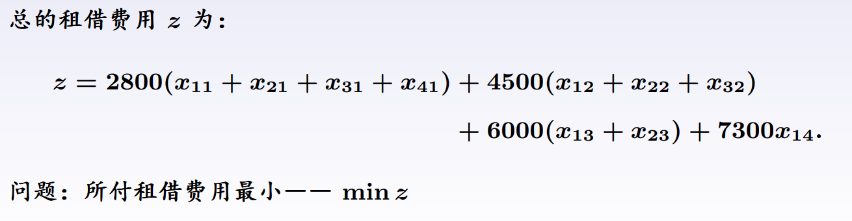

Slide 6
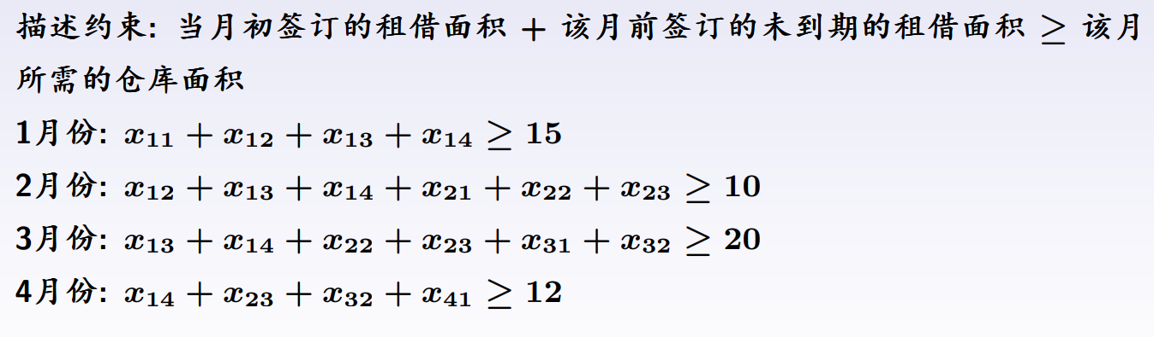
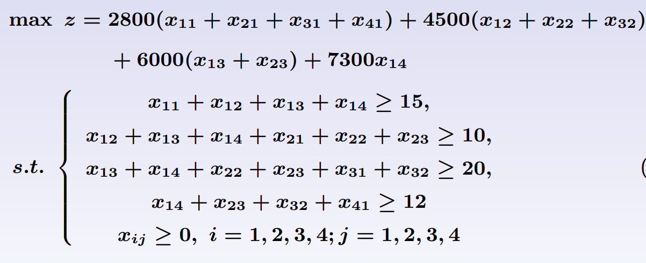
min

Slide 7
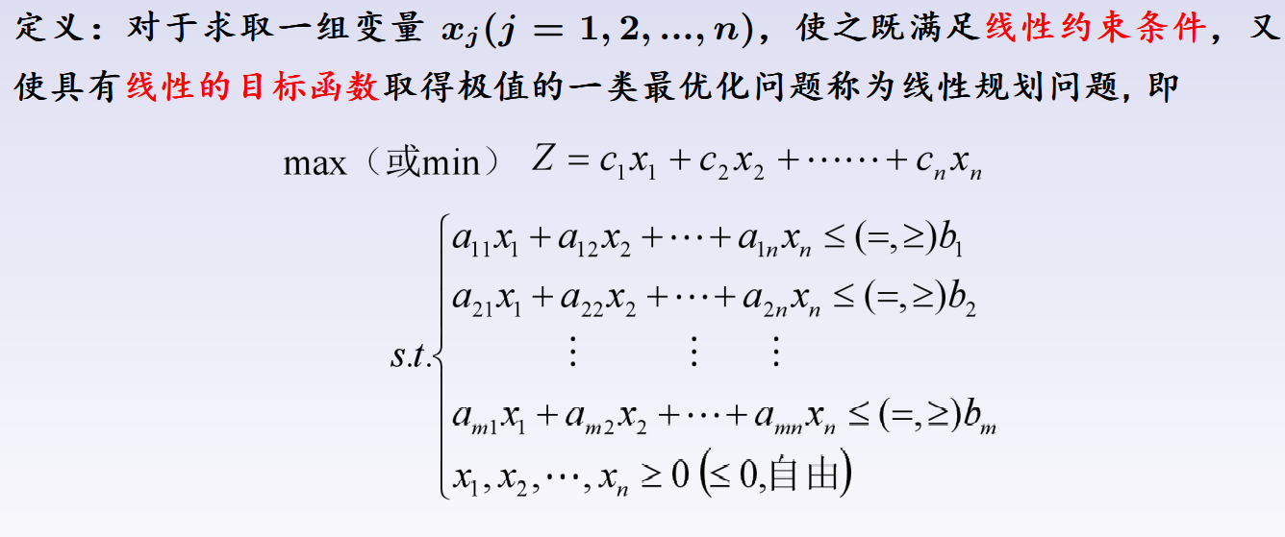
线性规划的数学模型

Slide 8
1.图解法
max z = 2x₁ + 3x₂
1x₁ + 2x₂ ≤ 8 ①
4x₁ ≤ 16 ②
s.t. 4x₂ ≤ 12 ③
x₁，x₂ ≥ 0
解：
(1)建立x₁ - x₂坐标；
x₂
②
Q₄
Q₃
③
(2)约束条件的几何表示；
3
Q₂
(3)目标函数的几何表示；
①
o
x₁
4
Q₁
*

Slide 9
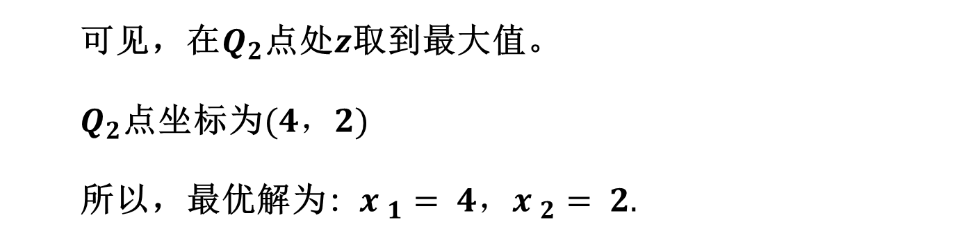
首先取z = 0，然后，使z逐
渐增大，直至找到最优解所对
应的点。
x₂
②
Q₄
Q₃
③
3
Q₂(4,2)
①
*
x₁
4
Q₁
*
可见，在$Q_{2}$点处$z$取到最大值。
$Q_{2}$点坐标为$(4，2)$
所以，最优解为: ${x }_{1}= 4，{x }_{2}= 2.$

Slide 10
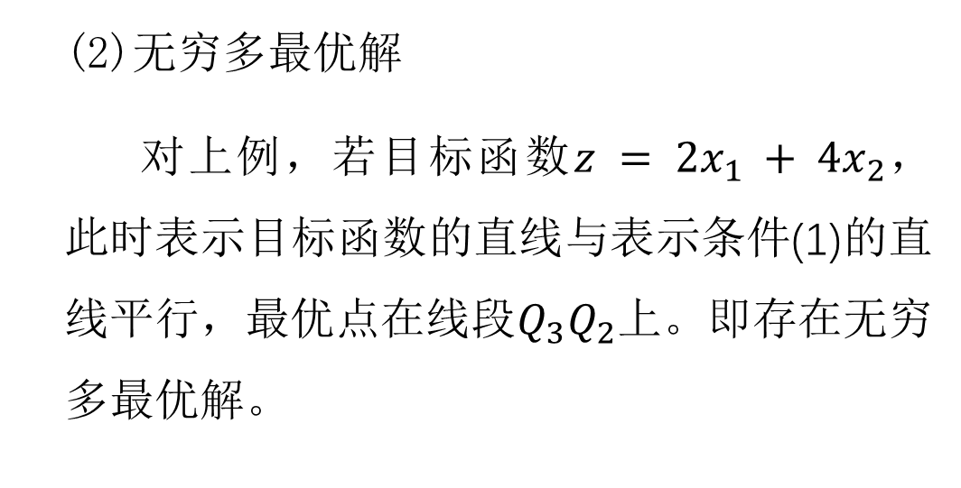
2.线性规划解的情形
(1)唯一最优解 （如上例）
x₂
②
Q₄
Q₃(2,3)
③
3
Q₂(4,2)
①
(2)无穷多最优解
对上例，若目标函数$z = 2x_{1} + 4x_{2}$，此时表示目标函数的直线与表示条件(1)的直线平行，最优点在线段$Q_{3}Q_{2}$上。即存在无穷多最优解。
*
o
x₁
4
Q₁

Slide 11

(3)无界解（也称无最优解）
$max z = 2{x }_{1}+ 3{x }_{2}$
$$s.t. \left\{\begin{aligned}x_{1}≤4 \\ x_{1}，x_{2}≥ 0\end{aligned}\right.$$
则$x_{2}→+ ∞，z →+ ∞$。
即存在无界解。
在实际问题中，可能是缺少约束条件。
2
o
2
4

Slide 12
(4)无可行解
max z = 2x₁ + 3x₂
2x₁ + 4x₂ ≥ 8
s.t. x₁ + x₂ ≤ 1
x₁，x₂ ≥ 0
无公共部分，无可行域。
即无可行解。
在实际问题中，可能是关系错。
x₂
2
1
1
4
x₁

Slide 13

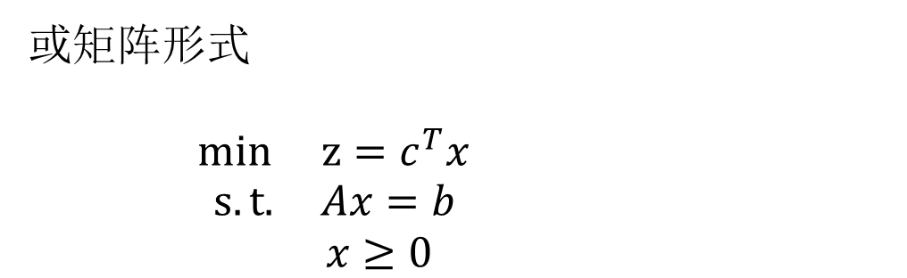

从实际问题得到的线性规划模型是多种多样的，为了方便于讨论，我们规定下列形式的线性规划为标准型：
$$\min{z=\sum_{j=1}^{n}{c_{j}x_{j}}} \\ s.t.\sum_{j=1}^{n}{a_{ij}x_{j}=b_{i} (i=1,2,⋯,m)} \\ x_{j}≥0(j=1,2,⋯,n)$$
或矩阵形式
$min z=c^{T}x$
$\begin{matrix}s.t. Ax=b \\ x≥0\end{matrix}$
这里$b_{i}≥0(i=1,2,⋯,m).$
这里$b≥0$

Slide 14
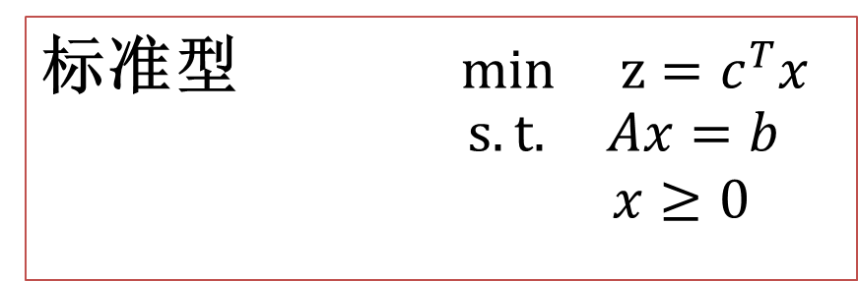
标准型 $min z=c^{T}x$
$\begin{matrix}s.t. Ax=b \\ x≥0\end{matrix}$
3.标准型的化法
(1)max→min max z = = -min(-z)
则min z’ = -
(2)不等式(≤，≥)
对于“≤”情况：在“≤”左边加上一个松弛变量（非负），变为等式；
对于“≥”情况：在“≥”左边减去一个剩余变量（非负），变为等式。
注意：松弛变量、剩余变量在目标函数中的价值系数为0。
(3)无约束变量
令x_{k} = x_{k}’ - x_{k}”，x_{k}’,x_{k}” ≥ 0，代入即可。

Slide 15
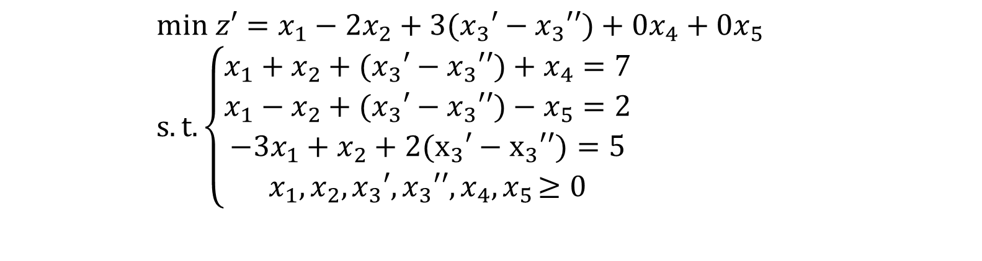
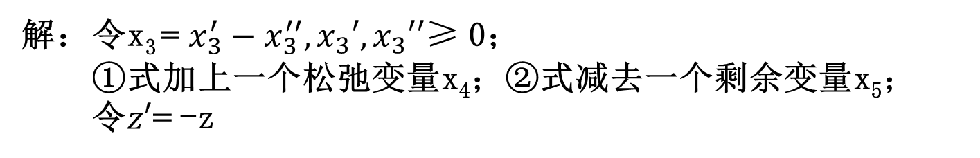
例：将下述问题化为标准型
max z = -x₁+2x₂-3x₃
x₁+ x₂+ x₃ ≤ 7 ①
s.t. x₁- x₂+ x₃ ≥ 2 ②
-3x₁+ x₂+2x₃ = 5 ③
x₁,x₂ ≥ 0，x₃无约束
解：令x₃ = $x_{3}^{′}−x_{3}^{′′}, x_{3}′,x_{3}′′$≥ 0；
①式加上一个松弛变量x₄；②式减去一个剩余变量x₅；
令$z′$= -z
$$min z′=x_{1}−2x_{2}+{3(x}_{3}′−x_{3}′′)+0x_{4}+{0x}_{5} \\ s.t.\left\{\begin{aligned}x_{1}+x_{2}+(x_{3}′−x_{3}′′)+x_{4}=7 \\ x_{1}−x_{2}+(x_{3}′−x_{3}′′)−x_{5}=2 \\ {−3x}_{1}+x_{2}+2{(x}_{3}′−x_{3}′′)=5 \\ x_{1},x_{2},x_{3}′,x_{3}′′,x_{4}{,x}_{5}≥0\end{aligned}\right.$$

Slide 16

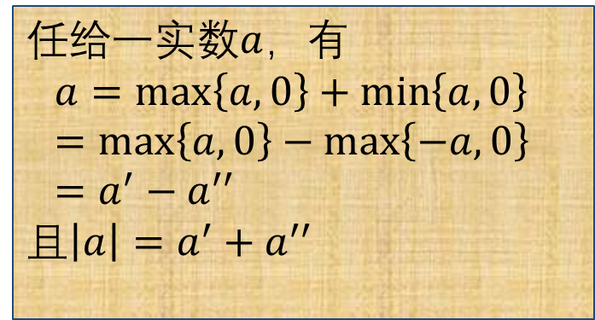
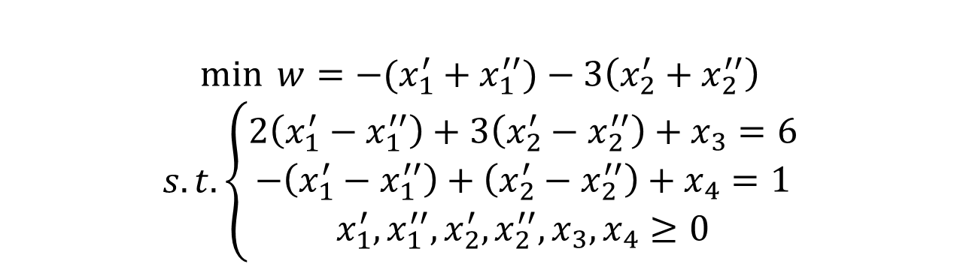
将线性规划问题化为标准型
任给一实数$a$，有
$$a=\max\left\{a,0\right\}+\min\left\{a,0\right\} =\max\left\{a,0\right\}−\max\left\{−a,0\right\}=a^{′}−a^{′′}$$
且$\left|a\right|=a^{′}+a^{′′}$
$$min⁡ w=−(x_{1}^{′}+x_{1}^{′′})−3\left(x_{2}^{′}+x_{2}^{′′}\right)$$
$$s.t. \left\{\begin{matrix}2\left(x_{1}^{′}−x_{1}^{′′}\right)+3\left(x_{2}^{′}−x_{2}^{′′}\right)+x_{3}=6 \\ −\left(x_{1}^{′}−x_{1}^{′′}\right)+\left(x_{2}^{′}−x_{2}^{′′}\right)+x_{4}=1 \\ x_{1}^{′},x_{1}^{′′},x_{2}^{′},x_{2}^{′′},x_{3},x_{4}≥0\end{matrix}\right.$$

Slide 17
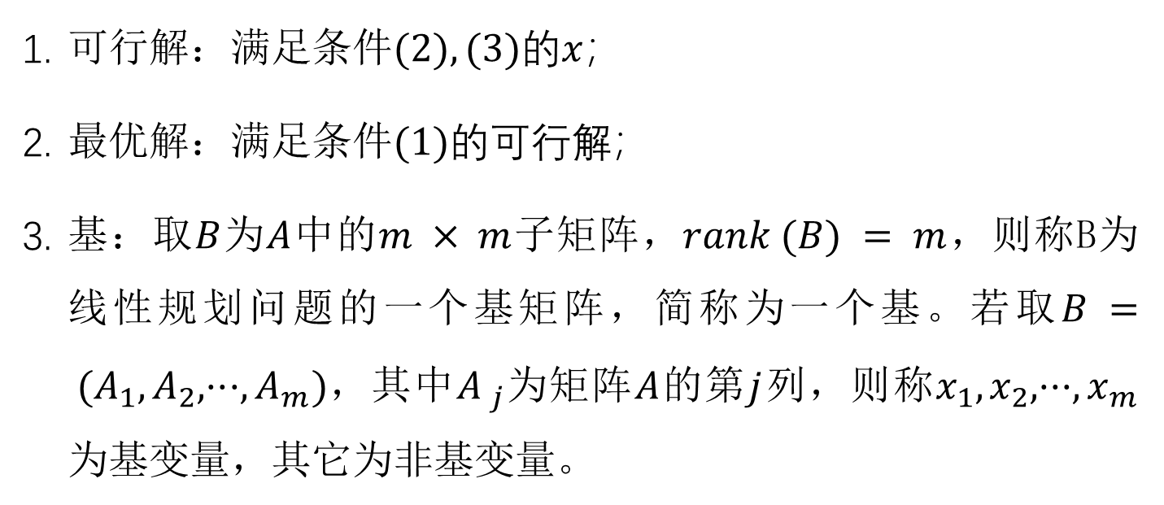


4.线性规划解的概念
$$\min{z=c^{T}x} \\ s.t.\left\{\begin{aligned}Ax=b \\ x≥0\end{aligned}\right.$$
(1)
(2)
(3)
这里$A∈R^{m×n}$， $n>m$，且假设$A$为行满秩。
可行解：满足条件$(2),(3)$的$x$；
最优解：满足条件$(1)$的可行解；
基：取$B$为$A$中的$m × m$子矩阵，$rank (B) = m$，则称B为线性规划问题的一个基矩阵，简称为一个基。若取$B = (A_{1},A_{2},···,A_{m})$，其中${A }_{j}$为矩阵$A$的第$j$列，则称$x_{1},x_{2},···,x_{m}$为基变量，其它为非基变量。

Slide 18
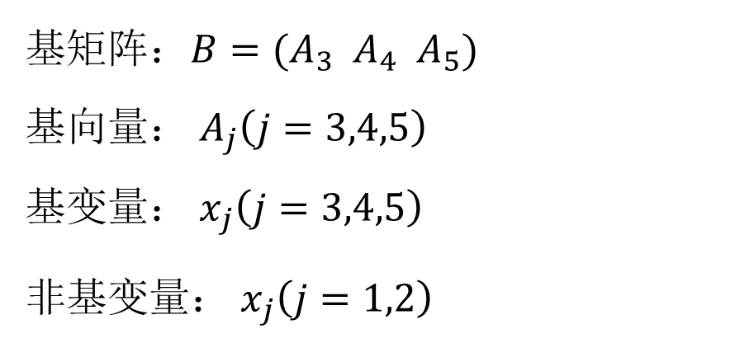
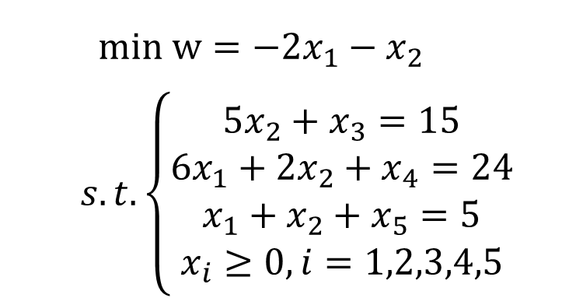
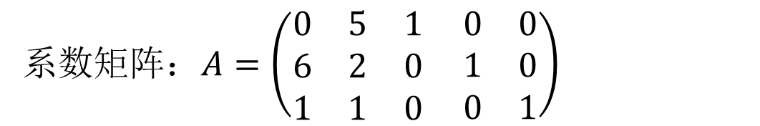
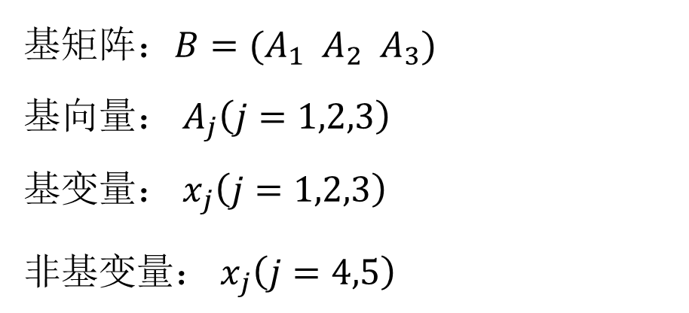
例
$$min w=−2x_{1}−x_{2}$$
$s.t.\left\{\begin{aligned}{5x}_{2}+x_{3}=15 \\ {6x}_{1}+2x_{2}+x_{4}=24 \\ x_{1}+x_{2}+x_{5}=5 \\ x_{i}≥0,i=1,2,3,4,5\end{aligned}\right.$
系数矩阵：$A=\left(\begin{matrix}0 & 5 & 1 \\ 6 & 2 & 0 \\ 1 & 1 & 0\end{matrix}\begin{matrix} 0 & 0 \\ 1 & 0 \\ 0 & 1\end{matrix}\right)$
基矩阵：$B=(A_{3} A_{4} A_{5})$
基向量： $A_{j}\left(j=3,4,5\right)$
基变量： $x_{j}\left(j=3,4,5\right)$
非基变量： $x_{j}\left(j=1,2\right)$
基矩阵：$B=(A_{1} A_{2} A_{3})$
基向量： $A_{j}\left(j=1,2,3\right)$
基变量： $x_{j}\left(j=1,2,3\right)$
非基变量： $x_{j}\left(j=4,5\right)$

Slide 19
4、基本解：取B = (A₁,A₂,···,A_{m})
a₁₁,···,a_{1m} x₁ a_{1m+1},···,a_{1n} x_{m+1} b₁
┆ ┆ ┆ + ┆ ┆ ┆ = ┆
a_{m1},···,a_{mm} x_{m} a_{mm+1},···,a_{mn} x_{n} b_{m}
↑ ↑ ↑ ↑
基 基变量 非基 非基变量
令 x_{m+1} = ··· = x_{n} = 0 (非基变量为0)
则 BX_{B} = b
∴

Slide 20
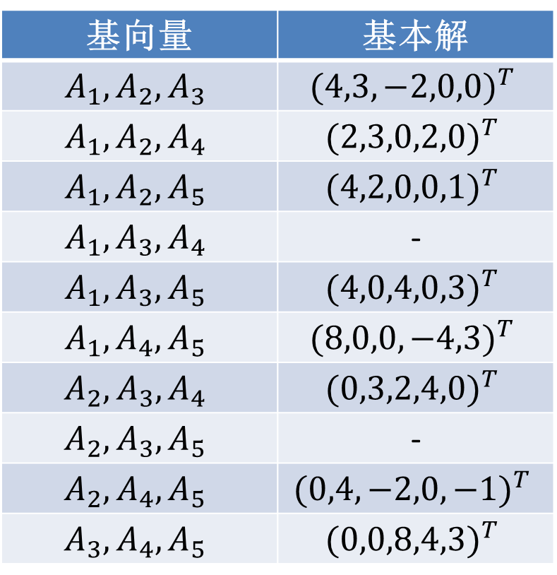
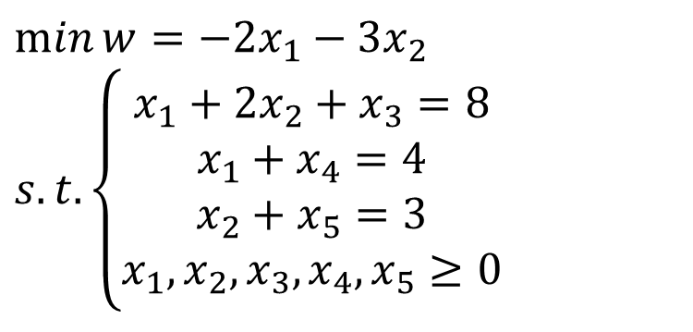

$$\min{w=−2x_{1}−3x_{2}} \\ s.t.\left\{\begin{aligned}x_{1}+2x_{2}+x_{3}=8 \\ x_{1}+x_{4}=4 \\ x_{2}+x_{5}=3 \\ x_{1},x_{2},x_{3},x_{4},x_{5}≥0\end{aligned}\right.$$
基向量 | 基本解
$$A_{1},A_{2},A_{3}$$ | $${(4,3,−2,0,0)}^{T}$$
$$A_{1},A_{2},A_{4}$$ | $${(2,3,0,2,0)}^{T}$$
$$A_{1},A_{2},A_{5}$$ | $${(4,2,0,0,1)}^{T}$$
$$A_{1},A_{3},A_{4}$$ | -
$$A_{1},A_{3},A_{5}$$ | $${(4,0,4,0,3)}^{T}$$
$$A_{1},A_{4},A_{5}$$ | $${(8,0,0,−4,3)}^{T}$$
$$A_{2},A_{3},A_{4}$$ | $${(0,3,2,4,0)}^{T}$$
$$A_{2},A_{3},A_{5}$$ | -
$$A_{2},A_{4},A_{5}$$ | $${(0,4,−2,0,−1)}^{T}$$
$$A_{3},A_{4},A_{5}$$ | $${(0,0,8,4,3)}^{T}$$
系数矩阵为:
$$A=\left(\begin{matrix}1 & 2 & 1 \\ 1 & 0 & 0 \\ 0 & 1 & 0\end{matrix}\begin{matrix} 0 & 0 \\ 1 & 0 \\ 0 & 1\end{matrix}\right)$$

Slide 21
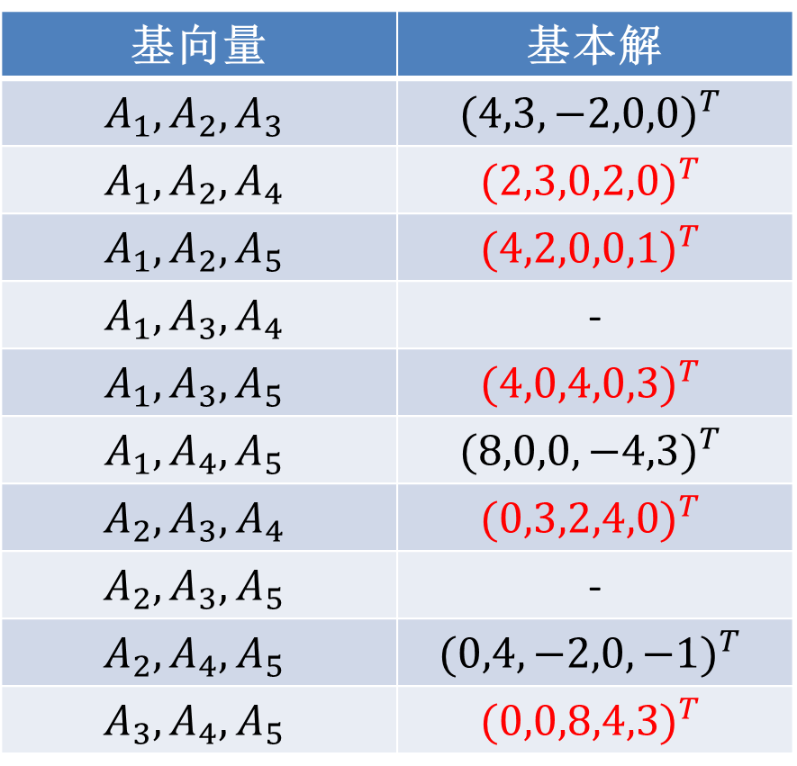
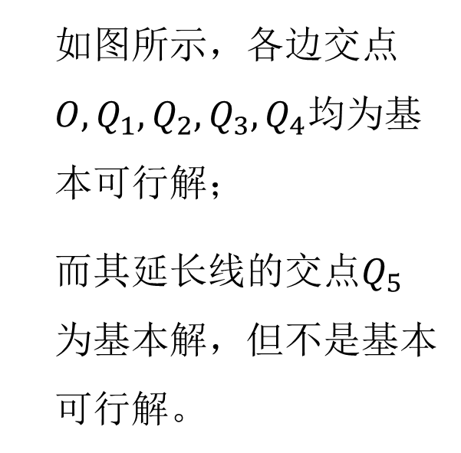
5. 基本可行解：满足非负约束的基本解
Q₄(0,3)
Q₃(2,3)
Q₅(4,3)
基向量 | 基本解
$$A_{1},A_{2},A_{3}$$ | $${(4,3,−2,0,0)}^{T}$$
$$A_{1},A_{2},A_{4}$$ | $${(2,3,0,2,0)}^{T}$$
$$A_{1},A_{2},A_{5}$$ | $${(4,2,0,0,1)}^{T}$$
$$A_{1},A_{3},A_{4}$$ | -
$$A_{1},A_{3},A_{5}$$ | $${(4,0,4,0,3)}^{T}$$
$$A_{1},A_{4},A_{5}$$ | $${(8,0,0,−4,3)}^{T}$$
$$A_{2},A_{3},A_{4}$$ | $${(0,3,2,4,0)}^{T}$$
$$A_{2},A_{3},A_{5}$$ | -
$$A_{2},A_{4},A_{5}$$ | $${(0,4,−2,0,−1)}^{T}$$
$$A_{3},A_{4},A_{5}$$ | $${(0,0,8,4,3)}^{T}$$
Q₂(4,2)
O(0,0)
Q₁(4,0)
如图所示，各边交点$O,Q_{1},Q_{2},Q_{3},Q_{4}$均为基本可行解；
而其延长线的交点$Q_{5}$为基本解，但不是基本可行解。

Slide 22
6、可行基
基本可行解对应的B为可行基。
基本可行解
非可行解
可行解
基本解

Slide 23
5.线性规划问题的几何意义
基本概念
1、凸集：设K为R^{n}(n维欧式空间)中一点集，X⁽¹⁾∈K，X⁽²⁾∈K。
若αX⁽¹⁾+(1-α)X⁽²⁾∈K，则称K为凸集。（α∈[0，1] ）
X⁽¹⁾
X⁽¹⁾
X⁽²⁾
X⁽²⁾
凸集
X⁽¹⁾
X⁽¹⁾
X⁽²⁾
非凸集
X⁽²⁾

Slide 24
定理1 若线性规划存在可行域，则:
可行域 D = {X ∈R^{n} |AX = b,X ≥ 0}为凸集。
证明：
设 X⁽¹⁾=(x₁⁽¹⁾,x₂⁽¹⁾,···,x_{n}⁽¹⁾)^{T} ∈ D；
X⁽²⁾=(x₁⁽²⁾,x₂⁽²⁾,···,x_{n}⁽²⁾)^{T} ∈ D； (X⁽¹⁾ ≠ X⁽²⁾)
有 AX⁽¹⁾ = b， AX⁽²⁾ = b
令 X = αX⁽¹⁾ + (1 - α)X⁽²⁾ (0<α<1)
则 AX = αAX⁽¹⁾ + (1 - α)AX⁽²⁾ = αb + (1 - α)b = b
∵ α> 0 1 – α> 0
∴ X ≥ 0， 即D为凸集.

Slide 25
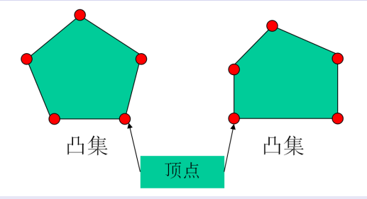
2、顶点：X∈K，X⁽¹⁾∈K，X⁽²⁾∈K (任意两点)。若X不能用αX⁽¹⁾+(1-α)X⁽²⁾表示，则称X为K的一个顶点。(0<α<1)
3、凸组合：设X^{(i)}∈R^{n}，若存在0<μ_{i}<1，i = 1,2,···,k，
使 ,则称X为X^{(i)}(i=1,2,···,k)的凸组合。

Slide 26
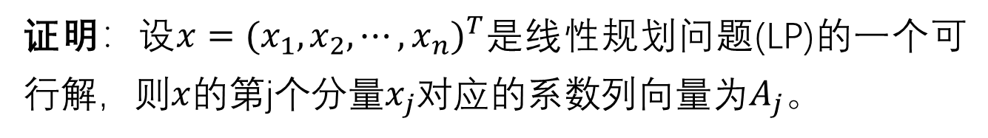
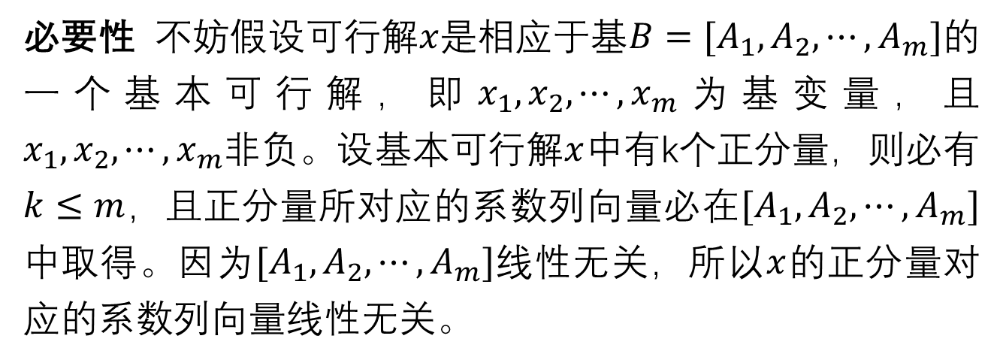
引理 (LP)的可行解x为基本可行解⬄x的正分量对应的系数列向量线性无关。
证明：设$x={(x_{1},x_{2},⋯,x_{n})}^{T}$是线性规划问题(LP)的一个可行解，则$x$的第j个分量$x_{j}$对应的系数列向量为$A_{j}$。
必要性 不妨假设可行解$x$是相应于基${B=[A}_{1},A_{2},⋯,A_{m}]$的一个基本可行解，即$x_{1},x_{2},⋯,x_{m}$为基变量，且$x_{1},x_{2},⋯,x_{m}$非负。设基本可行解$x$中有k个正分量，则必有$k≤m$，且正分量所对应的系数列向量必在${[A}_{1},A_{2},⋯,A_{m}]$中取得。因为${[A}_{1},A_{2},⋯,A_{m}]$线性无关，所以$x$的正分量对应的系数列向量线性无关。

Slide 27
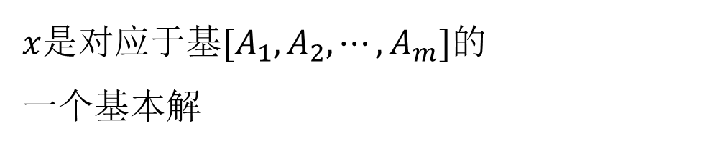
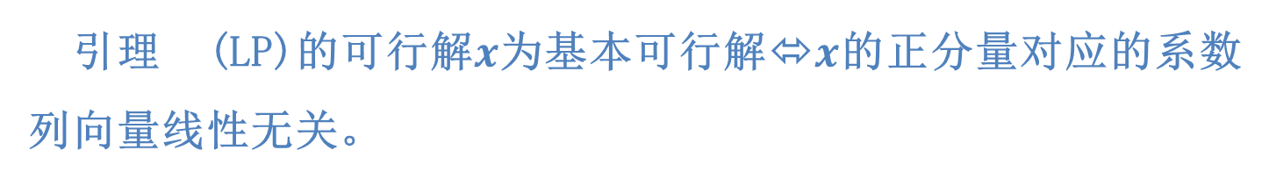


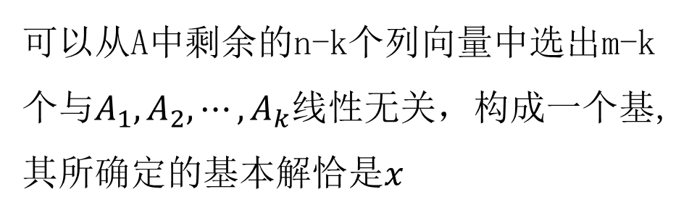
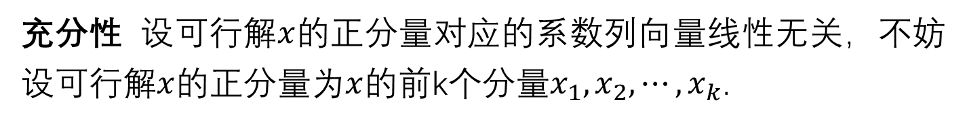
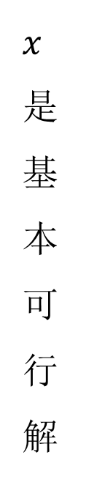
引理 (LP)的可行解$x$为基本可行解⬄$x$的正分量对应的系数列向量线性无关。
充分性 设可行解$x$的正分量对应的系数列向量线性无关，不妨设可行解$x$的正分量为$x$的前k个分量$x_{1},x_{2},⋯,x_{k}$.
因为矩阵A的秩为m，$A_{1},A_{2},⋯,A_{k}$线性无关，所以$k≤m$。
$x$是基本
可行解
$$k=m$$
$x$是对应于基${[A}_{1},A_{2},⋯,A_{m}]$的
一个基本解
可行性
$$k≤m$$
$$k<m$$
可以从A中剩余的n-k个列向量中选出m-k个与$A_{1},A_{2},⋯,A_{k}$线性无关，构成一个基,其所确定的基本解恰是$x$

Slide 28
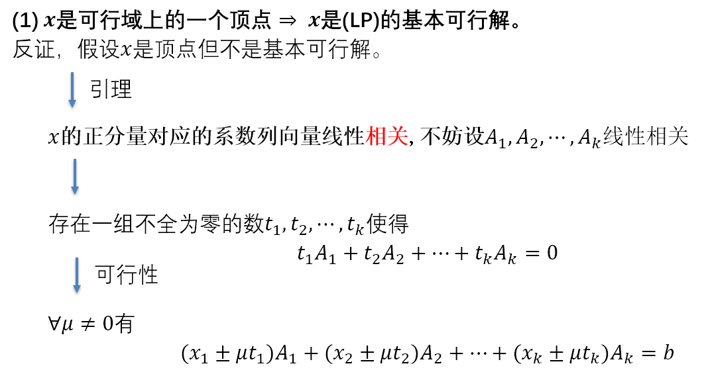
定理2 线性规划的基本可行解对应于可行域的顶点。
证明：即求证$x$是(LP)的基本可行解$⇔x$是可行域上的一个顶点。

Slide 29
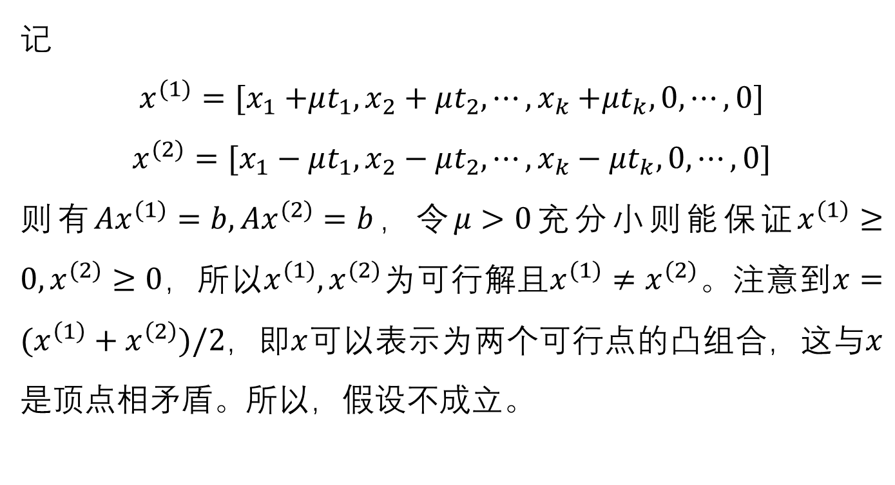
记
$$x^{(1)}=[x_{1}{+μt_{1},x_{2}+μt_{2},⋯,x}_{k}+μt_{k},0,⋯,0]$$
$$x^{(2)}=[x_{1}−μt_{1},x_{2}−μt_{2},⋯,x_{k}−μt_{k},0,⋯,0]$$
则有$Ax^{(1)}=b, Ax^{(2)}=b$，令$μ>0$充分小则能保证$x^{(1)}≥0, x^{(2)}≥0$，所以$x^{(1)},x^{(2)}$为可行解且$x^{(1)}≠x^{(2)}$。注意到$x=(x^{\left(1\right)}+x^{\left(2\right)})/2$，即$x$可以表示为两个可行点的凸组合，这与$x$是顶点相矛盾。所以，假设不成立。

Slide 30
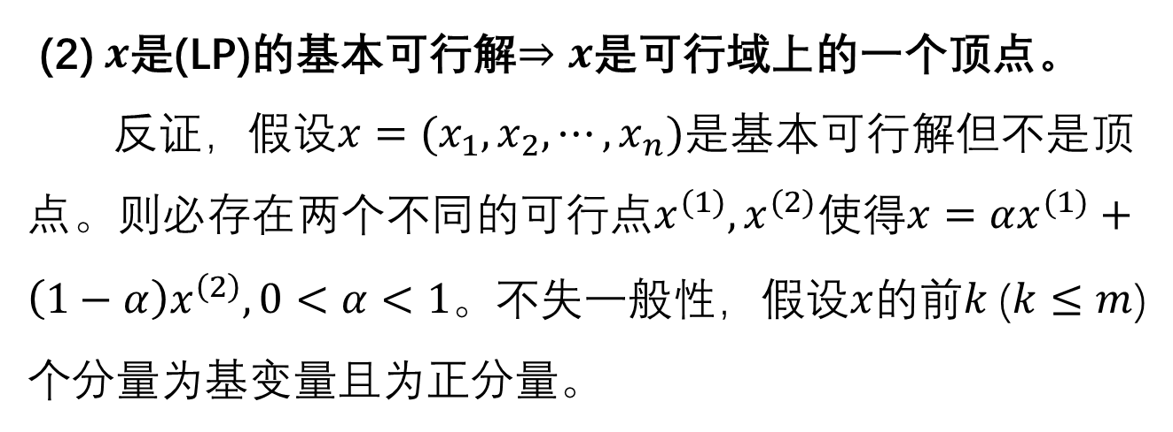
(2)$x$是(LP)的基本可行解$⇒x$是可行域上的一个顶点。
反证，假设$x=(x_{1},x_{2},⋯,x_{n})$是基本可行解但不是顶点。则必存在两个不同的可行点$x^{(1)},x^{(2)}$使得$x=αx^{(1)}+\left(1−α\right)x^{\left(2\right)}, 0<α<1$。不失一般性，假设$x$的前$k$($k≤m$)个分量为基变量且为正分量。

Slide 31
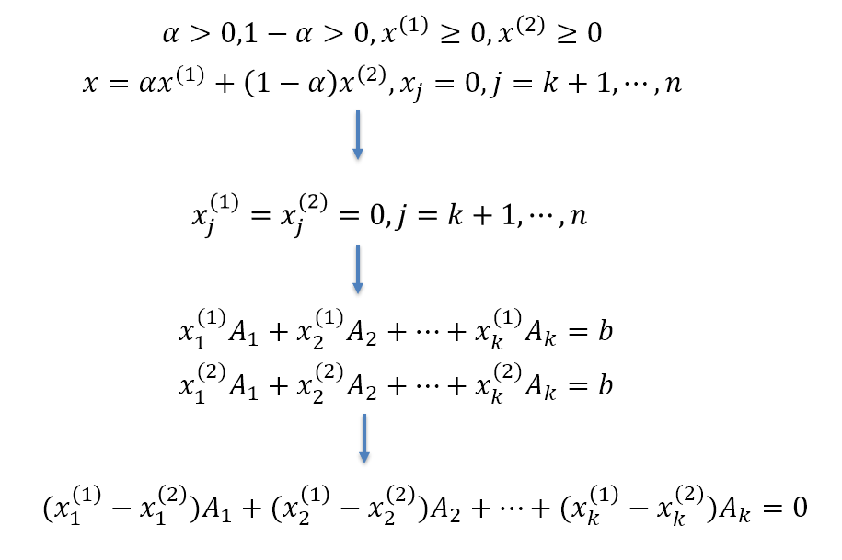
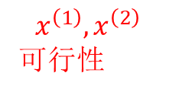
$$x^{\left(1\right)},x^{\left(2\right)}$$
可行性

Slide 32
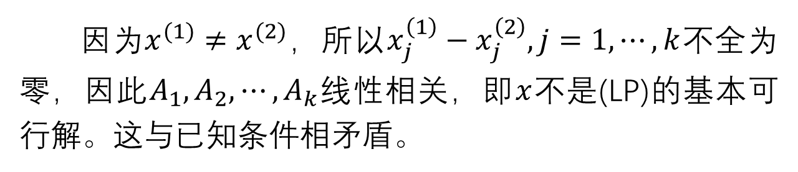
因为$x^{(1)}≠x^{(2)}$，所以$x_{j}^{\left(1\right)}−x_{j}^{\left(2\right)},j=1,⋯,k$不全为零，因此$A_{1},A_{2},⋯,A_{k}$线性相关，即$x$不是(LP)的基本可行解。这与已知条件相矛盾。

Slide 33
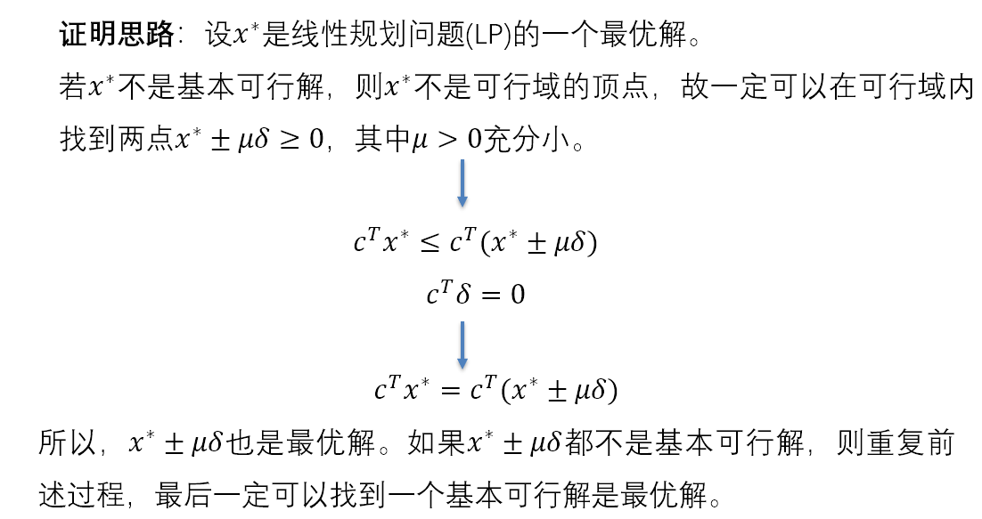
定理3 若线性规划有最优解，则一定存在基本可行解为最优解。

Slide 34
这一结论说明，虽然可行域中不是顶点的点也可能是最优解，但我们可以不去管它，只从顶点中寻找线性规划的最优解就行了。
②
Q₄
Q₃(2,3)
③
3
Q₂(4,2)
①
*
o
4
Q₁

Slide 35
小结
理解概念：可行解、基本解、基本可行解、最优解
掌握计算：图解法、化标准型

